Slide 1
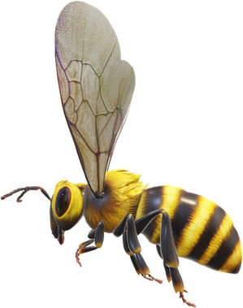
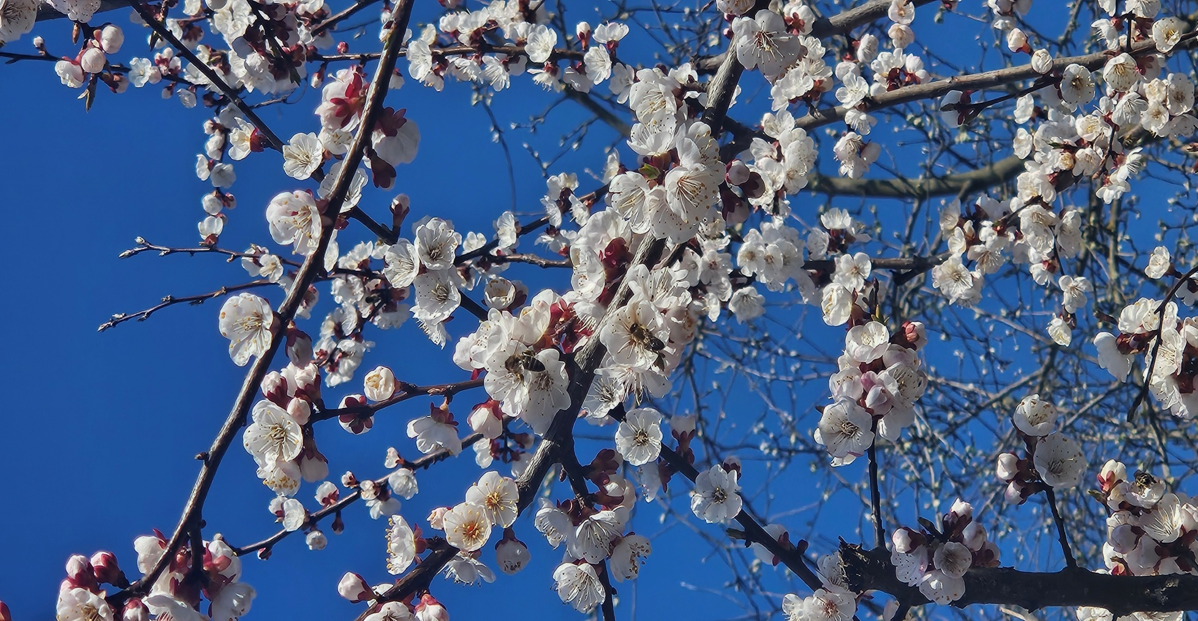
ЕКОЛОГІЧНА ХАРАКТЕРИСТИКА ОСНОВНИХ КОМАХ-ЗАПИЛЮВАЧІВ РАННЬОКВІТУЧИХ ПЛОДОВО-ЯГІДНИХ КУЛЬТУР НА ПРИСАДИБНИХ ДІЛЯНКАХ
С. ВОВЧИНЕЦЬ ТА
С. УГОРНИКИ ІВАНО-ФРАНКІВСЬКОГО РАЙОНУ
Автор проєкту: ФОРСЮК СОФІЯ ВОЛОДИМИРІВНА
Івано-Франківський спортивний ліцей
Івано-Франківської обласної ради
7-А клас
Івано-Франківське обласне відділення МАН України
м. Івано-Франківськ
Науковий керівник – вчитель біології
Івано-Франківського спортивного ліцею
Івано-Франківської обласної ради
СЕГИДА ТЕТЯНА ОЛЕГІВНА

Slide 2
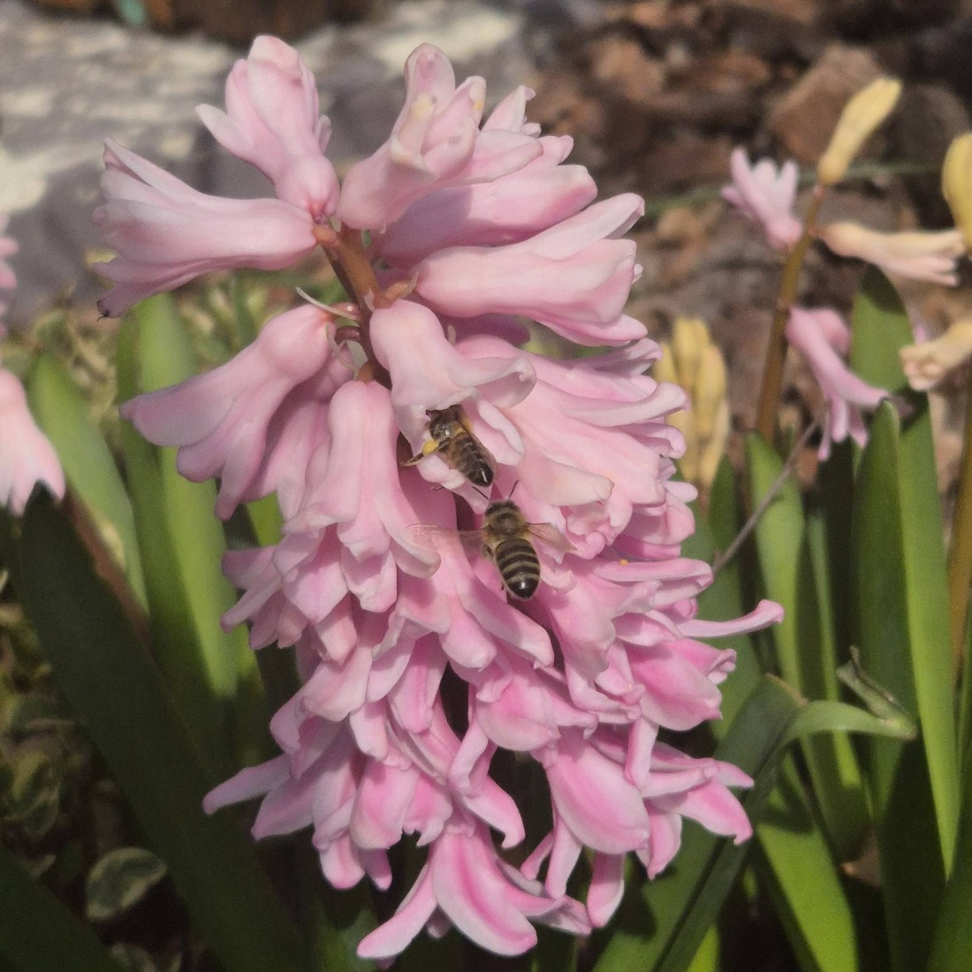
Мета: визначити основних комах-запилювачів ранньоквітучих плодово-ягідних культур у межах присадибних ділянок с. Вовчинці та с. Угорники, здійснити порівняльну екологічну характеристику.
Завдання:
- визначити основних комах-запилювачів ранніх плодово-ягідних культур (алича, абрикос, жимолость, аґрус тощо) на досліджуваних присадибних ділянках;
- дослідити та порівняти активність комах-запилювачів залежно від погодніх умов (температура, опади, вітер) протягом певного весняного періоду (графіки, діаграми) присадибних ділянок с. Угорники та с. Вовчинці Івано-Франківського району; порівняти тимчасові мікропрепарати пилку аличі, абрикоси та жимолості;
- проаналізувати вплив особливостей територіального розміщення присадибних ділянок, нестабільних погодніх умов на чисельність та екологічну характеристику комах-запилювачів ранніх плодово-ягідних культур протягом певного весняного періоду.
Джерело: фото зроблене автором
Об’єкт дослідження: комахи-запилювачі ранньоквітучих плодово-ягідних культур.
Предмет дослідження: екологічні особливості комах-запилювачів для ранньоквітучих плодово-ягідних культур згідно впливу погодніх умов та середовища.

Slide 3
Об’єкт дослідження: комахи-запилювачі ранньоквітучих плодово-ягідних культур.
Предмет дослідження: екологічні особливості комах-запилювачів ранньоквітучих плодово-ягідних культур згідно впливу погодніх умов та територіальних особливостей середовища.
Дослідження сучасних вчених свідчать, що збереження та захист видів комах, які є «агентами» запилення, на сьогодні є актуальною проблемою, оскільки велику частину корисних продуктів харчування людина одержує саме з ентомофільних рослин.
Основними запилювачами ранніх плодово-ягідних культур (абрикос, алича, жимолость, агрус) є комахи-ентомофіли, які активні за низьких температур на початку весни. Проте в останні роки все більше занепокоєння викликає проблема глобального зникнення медоносних бджіл, що загрожує катастрофічними наслідками не лише для екосистем планети, але й для продовольчої безпеки та світової економіки. Починаючи з 2006 р. у США та країнах Європи мають місце істотні втрати бджолиних колоній, які за наступні роки набули статусу глобальної проблеми: щороку кількість бджолиних колоній зменшується в середньому на 30-35%. Інтенсивні дослідження причин масової загибелі бджіл дозволили виявити фактори, які негативно впливають на їх життєдіяльність, а саме - надмірне використання пестицидів та антибіотиків, зменшення різноманіття квіткових рослин у агроценозах, поширення хвороб та паразитів, електромагнітне випромінення, забруднення довкілля (Волков, Панчук, 2024).
.

Slide 4
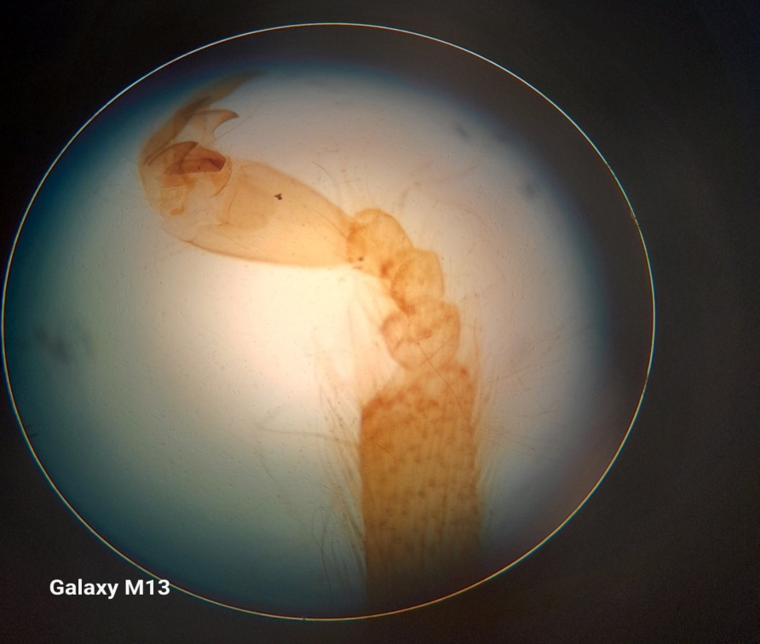
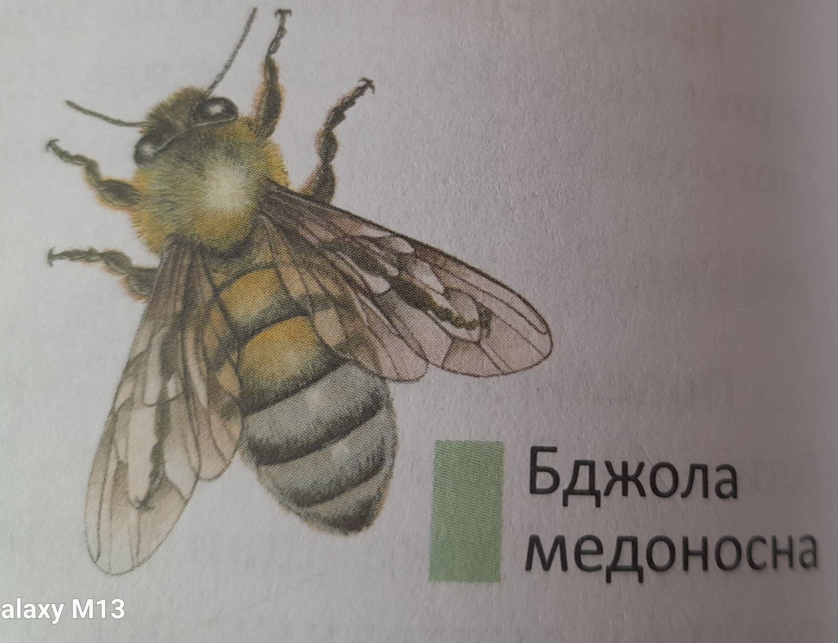
Бджола медоносна (Apis mellifera) – одна з тих комах, які людина використовує протягом тисячоліть. Вважається, що цей вид вперше виник у південно-східній Азії та пізніше розповсюдився в Африку та Європу. Поширення бджоли на теренах Європи тісно пов'язано з міграціями, які відбувались у післяльодовиковий період. За сучасними уявленнями вид A. mellifera включає більше 20 географічних підвидів, які сформувались як результат адаптації до локальних екологічних умов (Волков, Панчук, 2024).
Фото зроблене автором (мікропрепарат “Кінцівка Бджоли медоносної”)
На передній частині голови бджоли розміщені парні вусики, або антени. В нижній частині голови знаходиться ротовий апарат, який складається з верхньої губи і верхньої щелепи, двох нижніх щелеп та нижньої губи, які формують хоботок. Довжина хоботка залежить від виду. У робочої бджоли – 6,2–7,0 мм, у матки – 4,1–4,3 мм, у трутня – 4,2–4,5 мм. До складу грудей входять сегменти – передньо-, середньо- та задньогруди. Кожна нога бджоли складається із таких члеників: тазик, вертлюг, стегно, гомілка й лапка. У робочої бджоли на третій парі ніг гомілка має заглибину, яка з боків стегна оточена міцними волосками, що загнуті всередину. Таке пристосування використовується бджолами для формування обніжжя з пилку і називається кошиком (Лозінський, Глеваський, 2022).
Джерело [3]

Slide 5
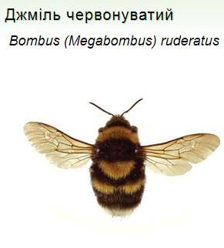
Джмелі (𝑩𝒐𝒎𝒃𝒖𝒔) - ефективніші за бджіл у холодну, похмуру або вітряну погоду при температурі +5-8° С, оскільки можуть підтримувати вищу температуру тіла до 40° (розігрівають тіло - м’язи грудей) і працюють швидше, що особливо важливо для раннього цвітіння (груша, абрикос). Можуть запилювати під час дрібного дощу. Корисний запилювач, бо відвідує багато квіток, які не запилюють інші комахи. Тільце у джмеля товсте і волохатіше, ніж у бджоли [9].
Джерело [10]

Slide 6
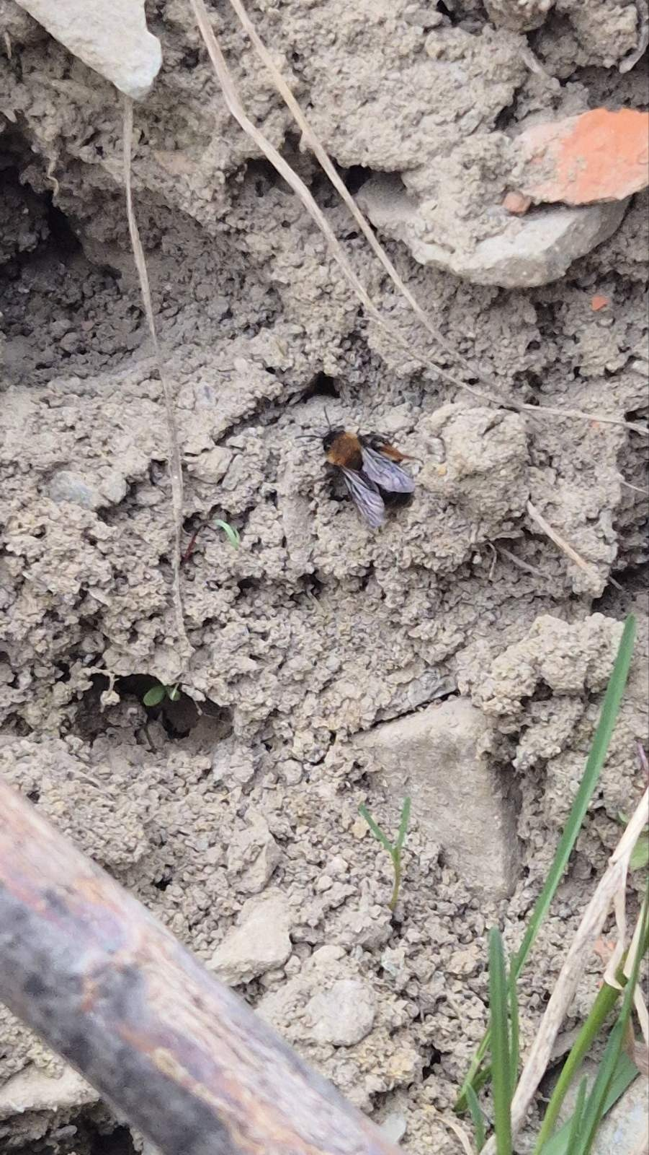
Джерело: Фото зроблене автором.
“Пробудження” Джмеля.
Переважно зустрічається на степових ділянках, приурочений до степів південного типу. Соціальний вид. Самки запліднюються самцями восени, після чого зимують, а навесні кожна молода матка самостійно будує гніздо. За сезон розвивається одне покоління, що складається із декількох виводків. Літає з квітня до жовтня [10].

Slide 7
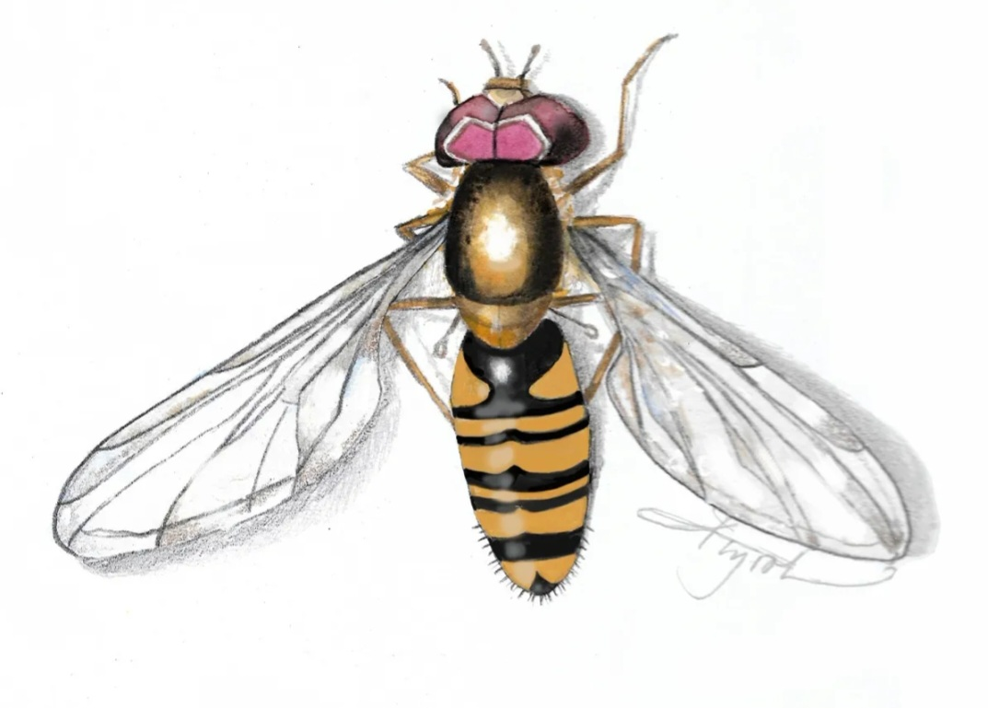
Дзюрчалкові (Syrphidae) - середнього й великого розміру мухи довжиною тіла від 0,8 до 2,5 см. Часто мають яскраве смугасте чи плямисте забарвлення черевця, з жовтим й темним перемежаним малюнком. Мімікрують під бджіл, ос, джмелів. Крил одна пара, переважно прозорі, з трьома розвинутими радіальними жилками та добре розвинутою анальною коміркою. Між останньою радіальною та медіальною жилками знаходиться несправжня жилка (потовщена мембрана крила) [10].
Муха-дзюрчалка (родина Syrphidae).
Джерело: Smit J.T. et al. The hoverflies of the Arabian Peninsula, 2017.

Slide 8
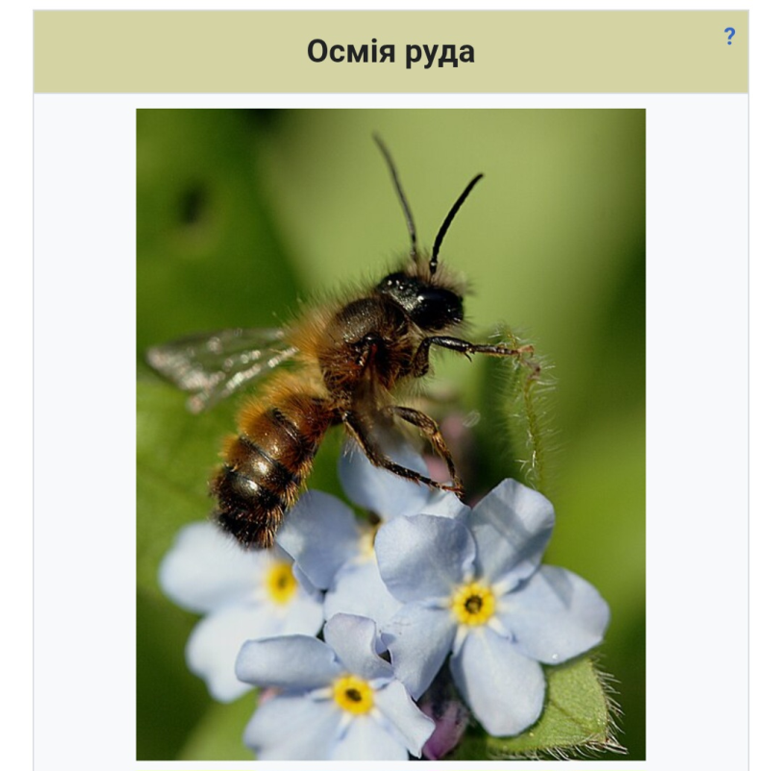
Осмії схожі на своїх медоносних родичок, але між ними існує низка відмінностей. Вони більші за медоносних бджіл. У них немає таких чітких смуг, вони або однотонні, або зі слабко вираженими, розмитими смужками. Тіло у осмій більш опушене, а вусики довгі та злегка вигнуті (у звичайних бджіл вони короткі та прямі) [11 ]
Дикі бджоли (осмії) – це дикі, одиночні бджоли із сімейства Megachilidae. Вони не виробляють мед та інші продукти бджільництва, але активно запилюють плодові рослини та декоративні культури, сприяючи підвищенню їхньої врожайності.
Зовнішність осмії залежить від виду, якому вона належить. Наприклад, самки рудої осмії досягають у довжину 12-15 см. Їх тільце густо вкрите червонувато-коричневим пухом. Самці мініатюрніші за самочок, їхньою відмінною ознакою є білий чубчик на голові. Самці активні близько трьох тижнів після народження, потім вони помирають [11]
Джерело: [10]

Slide 9
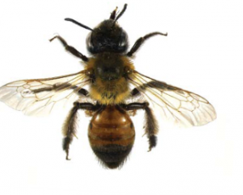
Земляна бджола (Andrena) - рід бджіл родини перетинчастокрилих. Один з найбільших за кількістю таксонів рід тварин: включає близько 2000 видів. Бджоли дрібного та середнього розміру (8–17 мм), забарвлення різноманітне: чорне, коричневе, зеленкувате, синє. Голова й груди густо опушені світлими сірими або білими волосками. Кінцеві сегменти черевця часто червоні або помаранчеві. Бджоли роду андрена живуть колоніями, оселяються в піщаному ґрунті, в місцях, позбавлених рослинності, часто — на узбіччях доріг, галявинах. У оселищах самиці риють нори, подібні до тунелів, з невеликими глухими відгалуженнями — іноді до ста ходів поруч. Стінки ходів бджоли змащують секретом, який після застигання перетворюється на водонепроникну плівку. Потомство вигодують сумішшю пилку з медом — так званим тістом. Поверх тіста бджола відкладає яйце і закриває вхід у камеру земляною пробкою [9].
Джерело: [10]

Slide 10
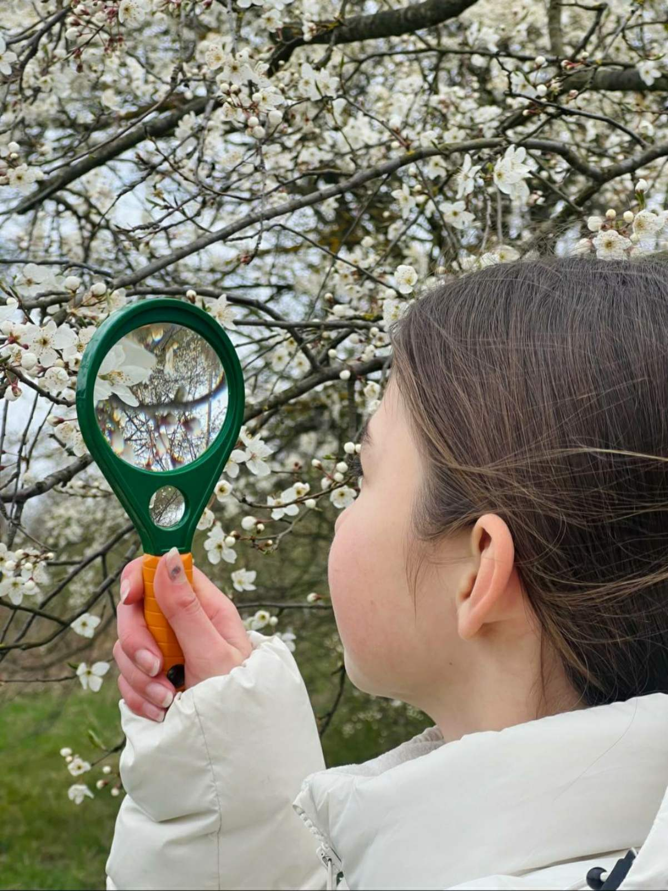
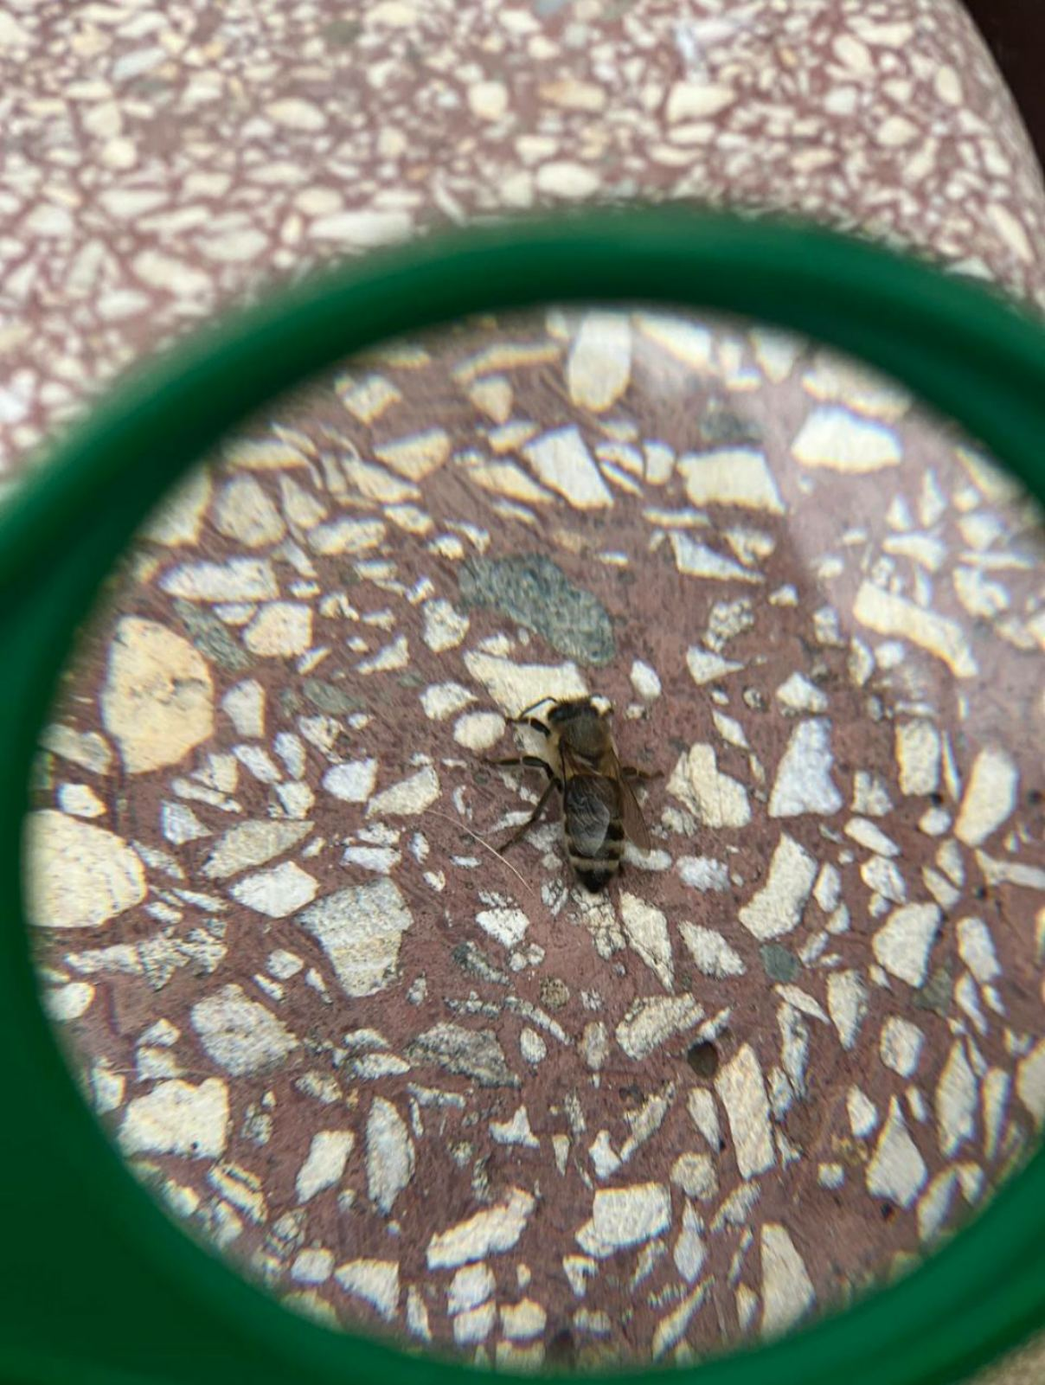
- польові спостереження за комахами-запилювачами на присадибних ділянках;
- фотофіксація комах;
- мікроскопічне дослідження пилку ранньоцвітучих плодово-ягідних дерев;
- камеральна обробка даних (таблиця, діаграми, порівняльна характеристика).
Під час виконання завдань даного проєкту використовувалися такі методи дослідження:
Джерело: Фото зроблене автором.

Slide 11
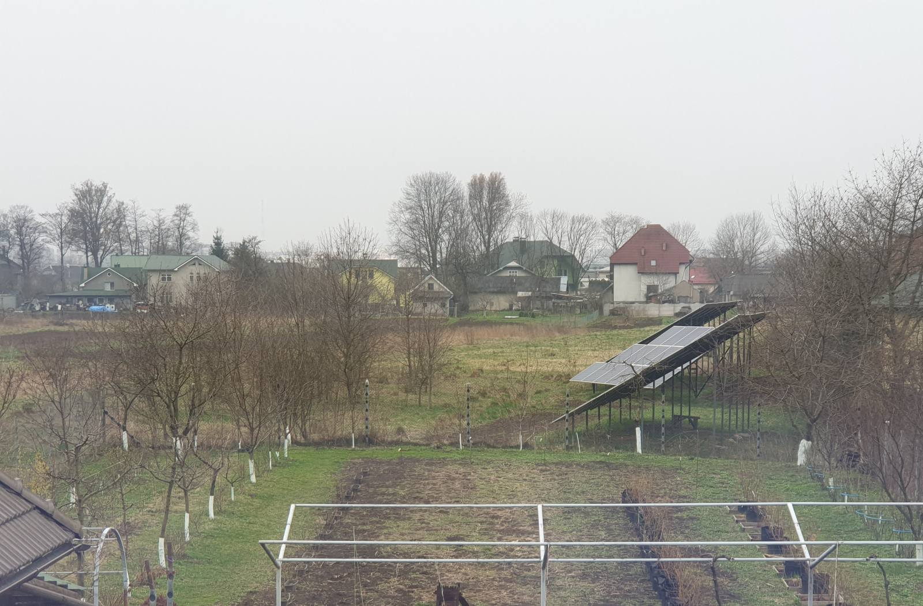
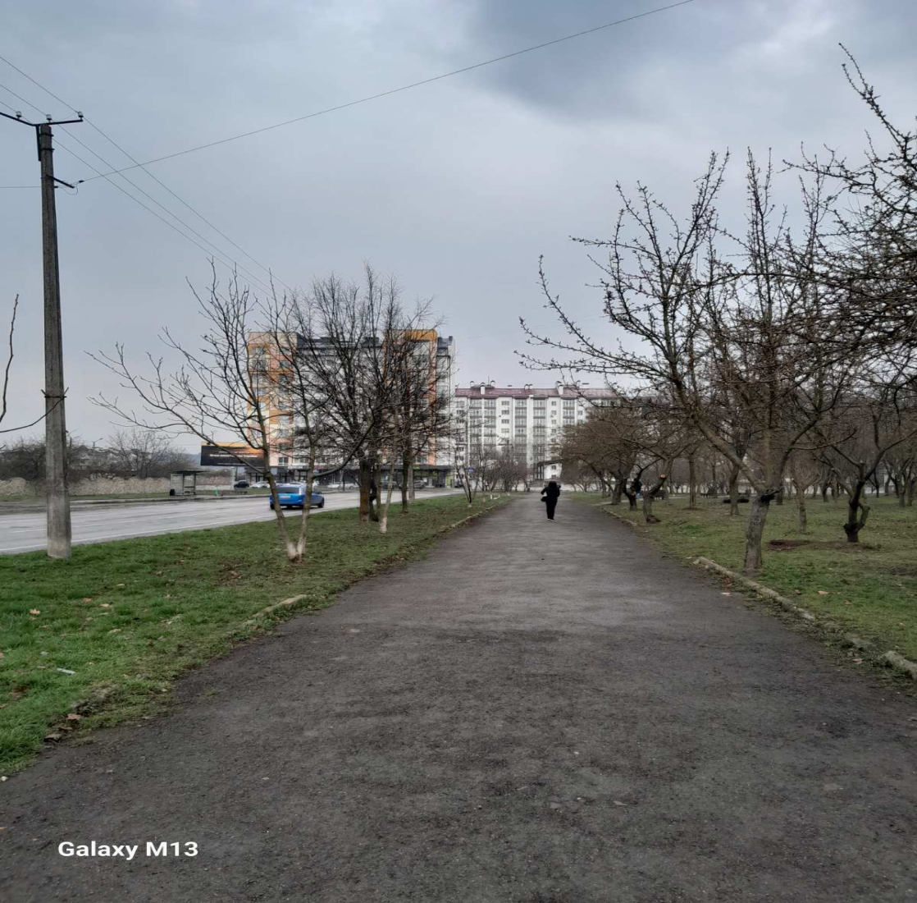
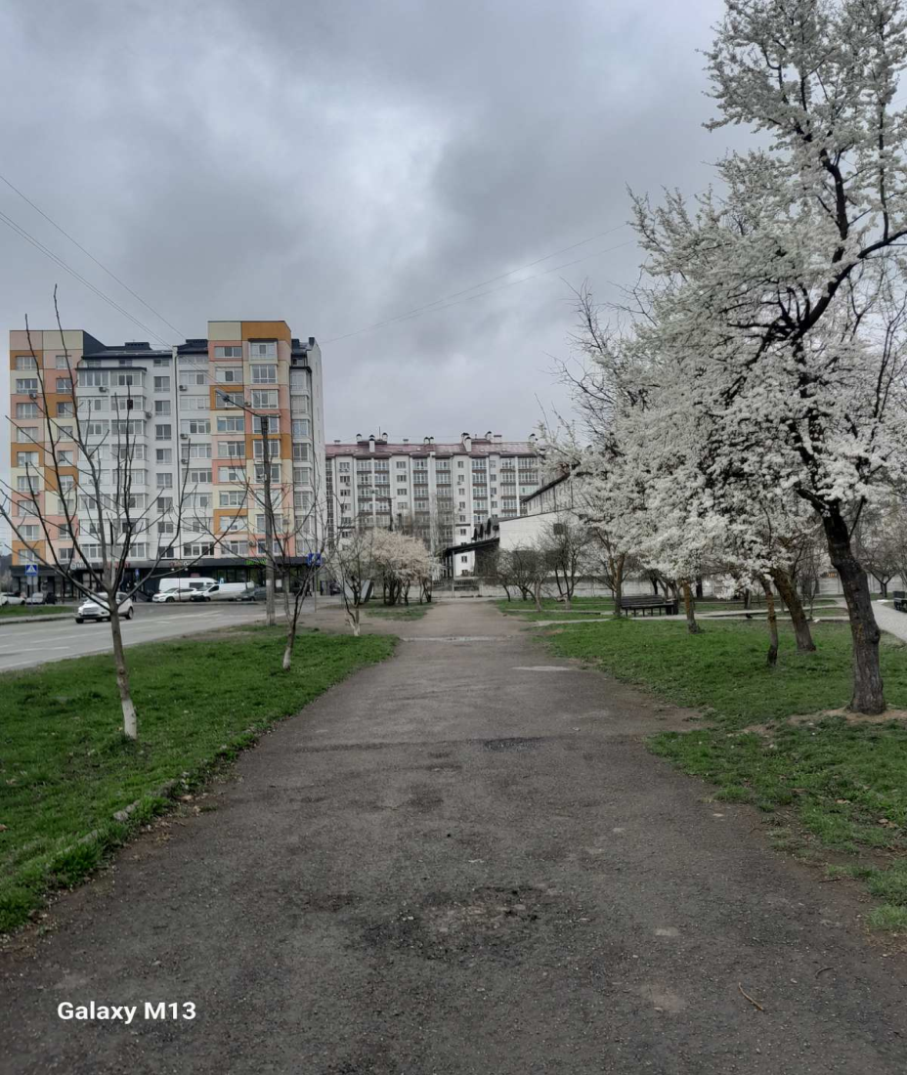
с. УгорнИКИ – це приміський населений пункт, безпосередньо прилеглий до східної межі міста Івано-Франківськ. Розташований на правому березі річки Бистриця Надвірнянська, село має вигідне географічне положення, інтегроване в міську інфраструктуру та входить до складу Івано-Франківської міської громади, розташоване в межах Передкарпаття. Багато власних господарств мають плодово-ягідні сади.
С. Вовчинець Івано-Франківської області має унікальне географічне положення, зумовлене його безпосередньою близькістю до обласного центру та особливостями рельєфу. Вовчинець розміщений у долині річки Ворона (притока Бистриці Надвірнянської), що впливає на природні умови місцевості.
Рельєф: село розташоване в межах Передкарпаття, неподалік від мальовничих Вовчинецьких гір (Вовчинецький пагорб), які є популярним місцем відпочинку та височиною над рівниною. Вздовж автодоріг посаджено присадибні ділянки з плодовими деревами.
Джерело: фото зроблене автором: присадибна ділянка с. Угорники,
Івано-Франківський район, 23 березня 2026р.
Фото зроблене автором: присадибна ділянка
с. Вовчинець Івано-Франківський район, 23 березня 2026 р. (1 фото)
7 квітня 2026р. (2 фото)

Slide 12
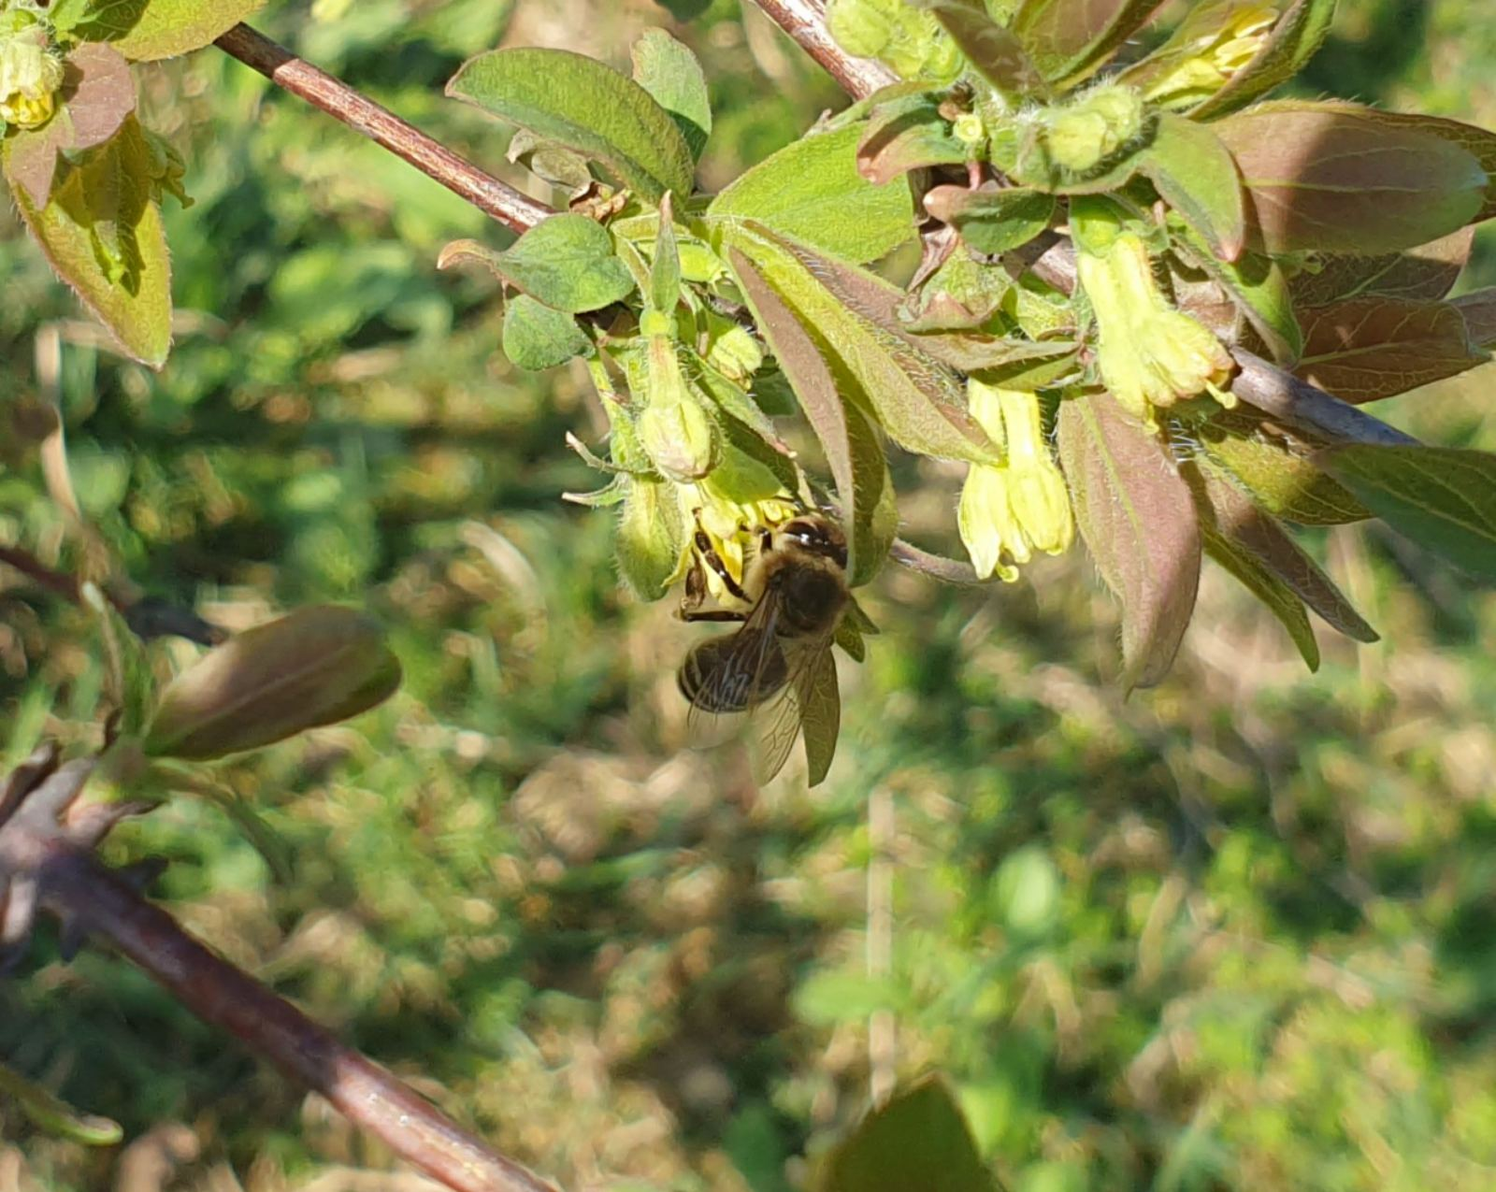
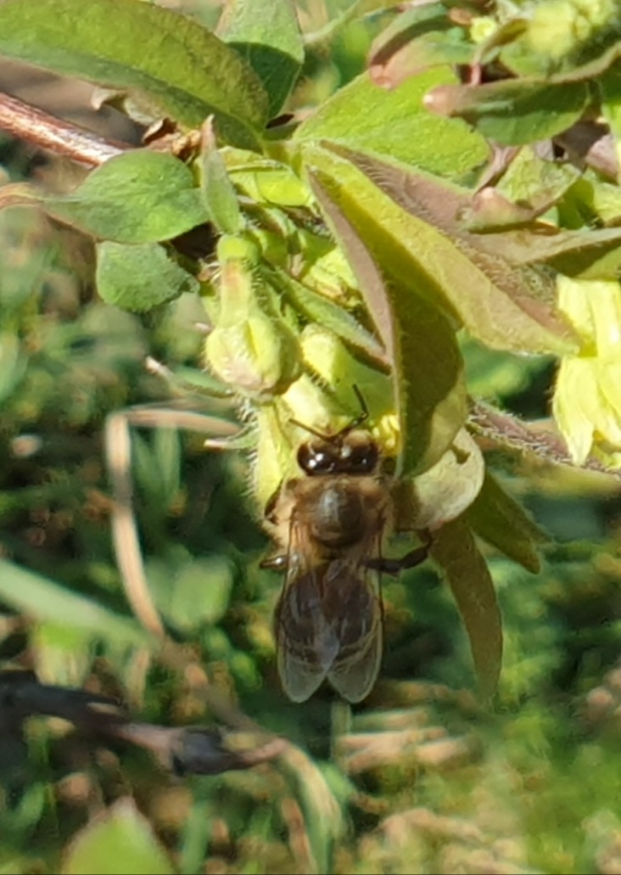
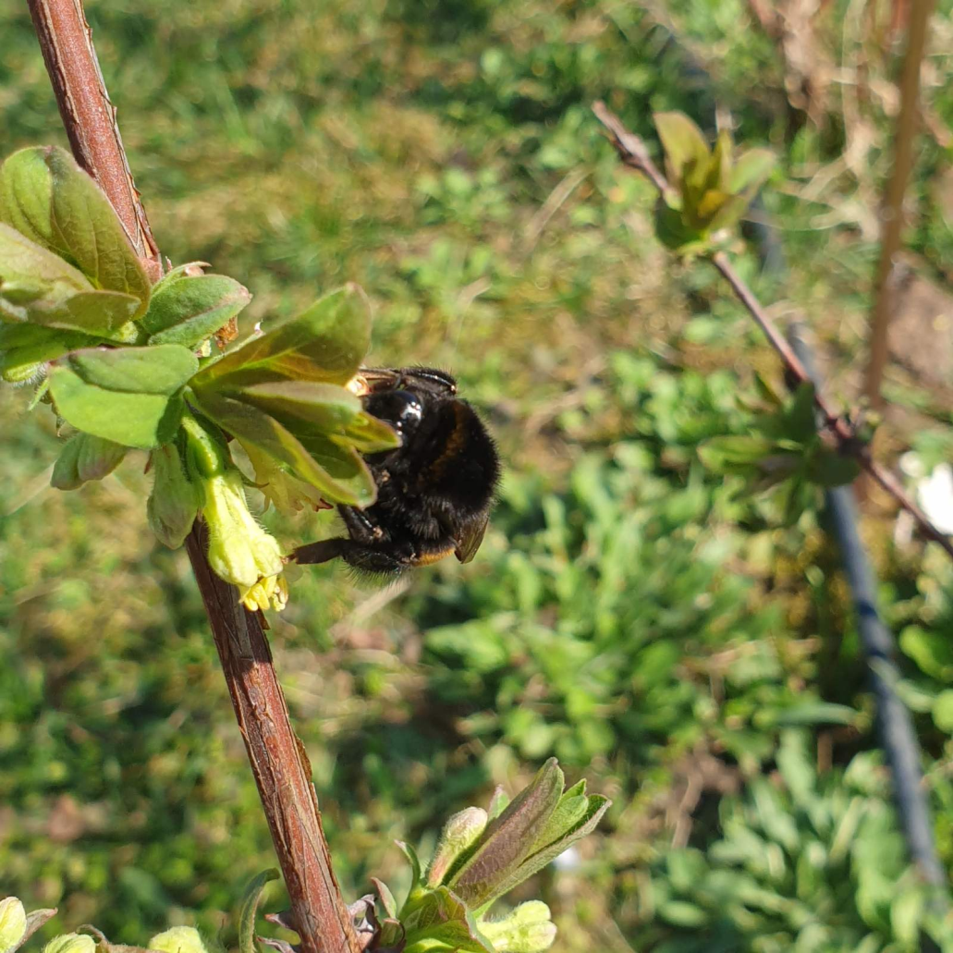
Автором проєкту під керівництвом вчителя біології було здійснено дослідження присадибних ділянок с. Угорники та с. Вовчинець протягом періоду 23.03 – 08.04.2026 р., а зокрема:
- спостереження за першими запилювачами плодово-ягідних культур на даних ділянках;
- фотофіксація комах-запилювачів на квітучих деревах та кущах;
- фіксація погодніх умов (температура атмосферного повітря (обідні години), наявність опадів та вітру;
- камеральна обробка даних (порівняльна таблиця, діаграма);
- мікроскопічне дослідження пилку ранньоквітучих дерев та кущів.
- висновки згідно результатів дослідження.
Результати дослідження.
1. На присадибній ділянці с. Угорники активними першими запилювачами були виявлені Джмелі та мухи- дзюрчалки, їх найбільше було зафіксовано з 3 по 5 квітня 2026 р .
Джерело: фото зроблене автором: Джміль садовий на Жимолості їстівній
Присадибна ділянка с. Угорники
Джерело: фото зроблене автором: Муха-дзюрчалка на Жимолості їстівній
Присадибна ділянка с. Угорники

Slide 13
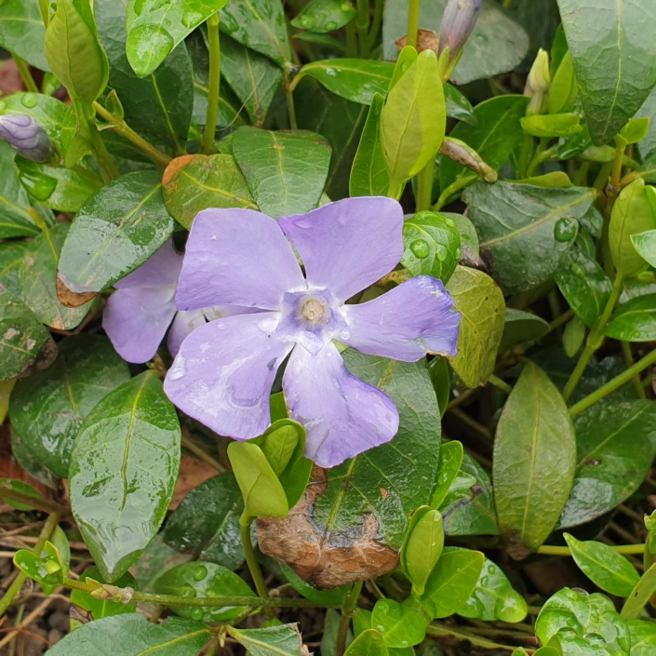
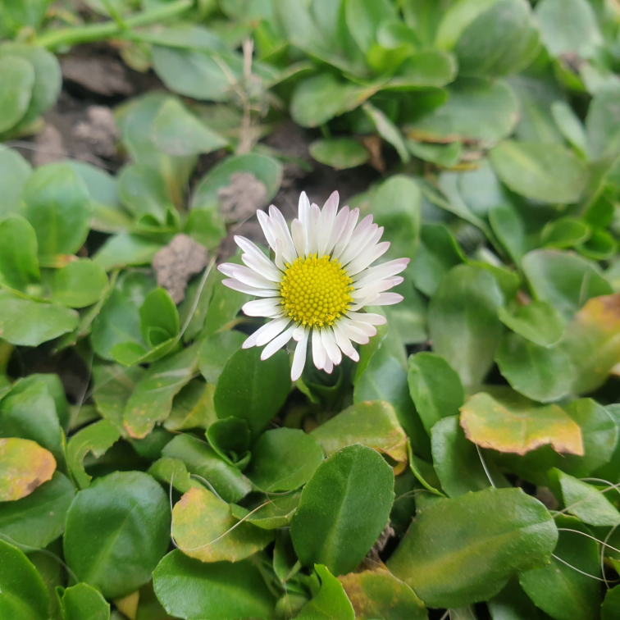
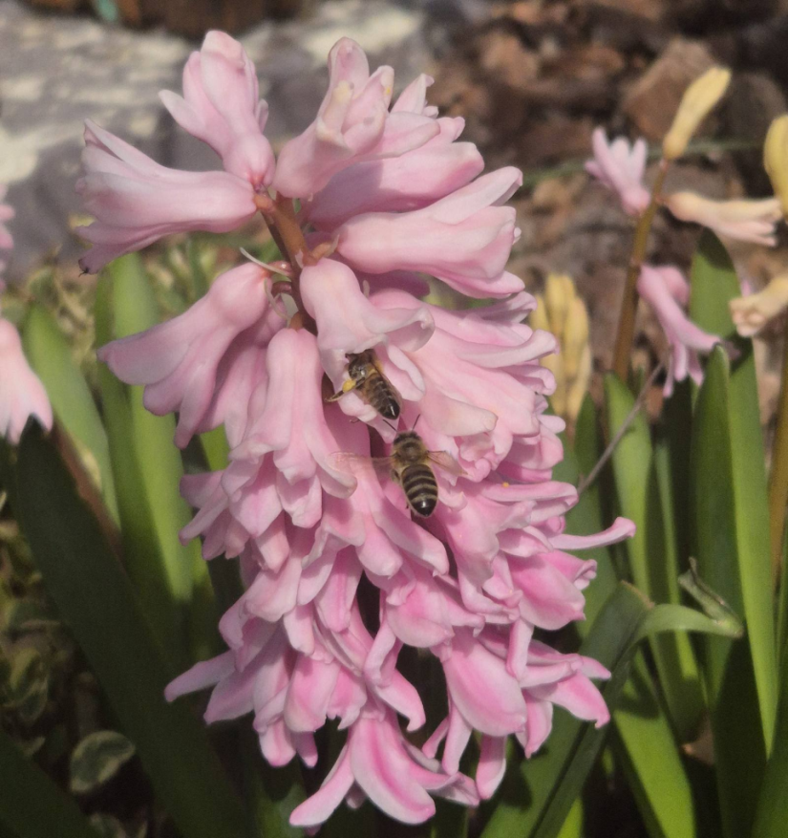
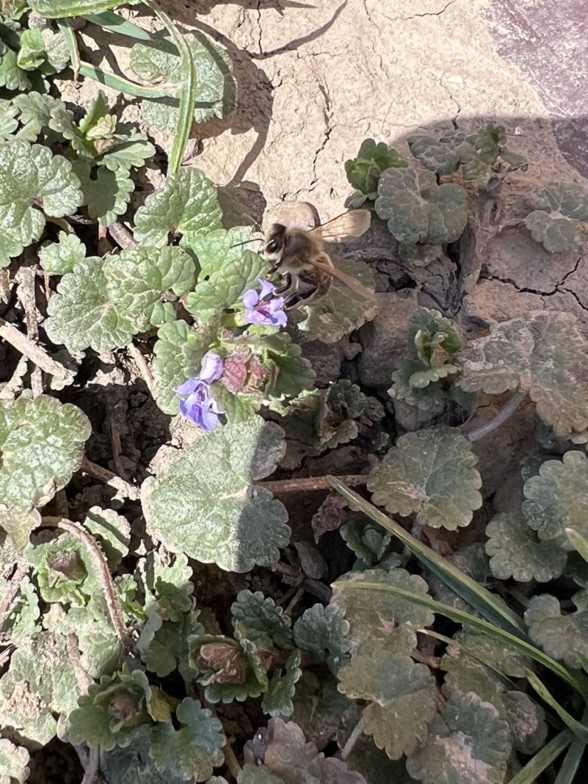
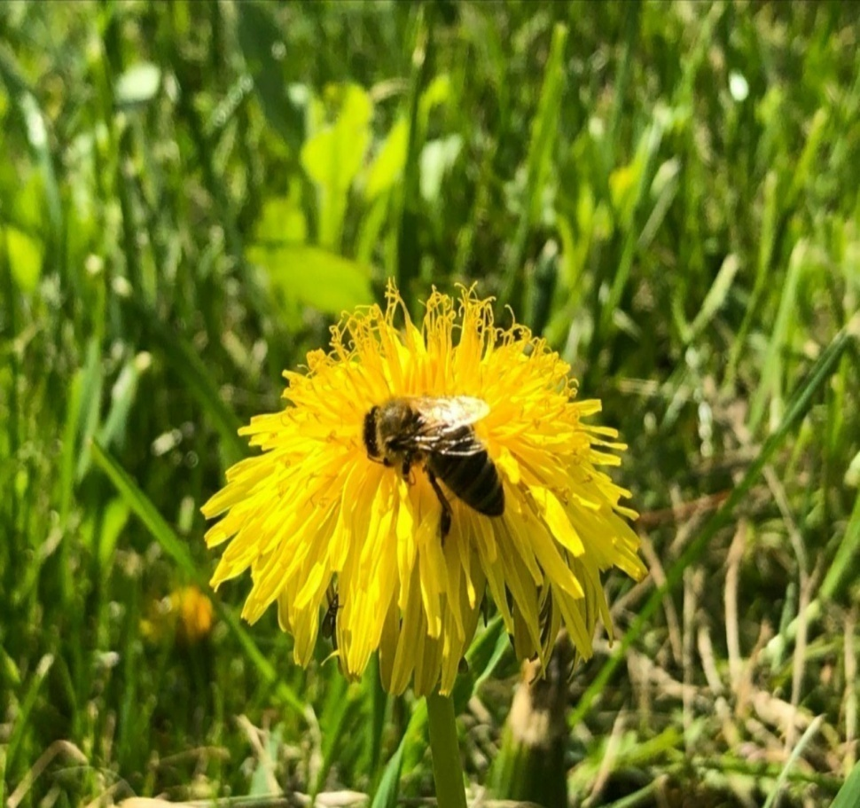
2. На присадибній ділянці с. Угорники багато ранньоквітучих польових та декоративних сортів квітів, це ще більше приваблює комах –запилювачів у сад.
Джерело: Фото зроблені автором
Бджола медоносна на Гіацинті східному,
Бджола медоносна на Кульбабі лікарській,
Муха дзюрчалка на Будрі плющевидній..
Барвінок малий
Маргаритка звичайна

Slide 14
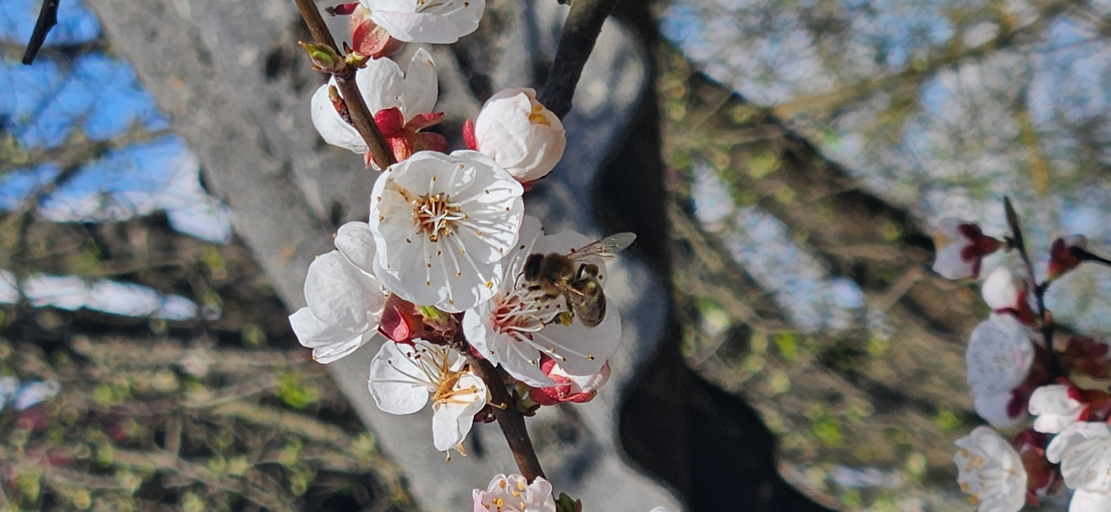
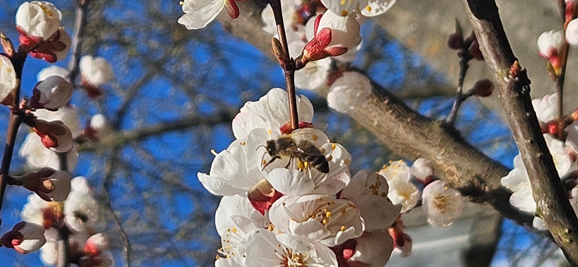
3. На присадибній ділянці с. Вовчинець вздовж проїжджої частини багато посаджень
Аличі (дикої сливи), Абрикоси звичайної та різних сортів яблунь. Цьогоріч, у зв’язку з мінливою весняною погодою їх активно запилюють дикі бджоли та мухи-дзюрчалки, які більш витриваліші у прохолодну погоду ніж бджоли медоносні.
Основна відмінність мух-дзюрчалок від диких бджіл – одна пара крил,коротші вусики.
Джерело: фото зроблене автором: Муха дзюрчалка на Абрикосі звичайній,
с. Вовчинець
Джерело: фото зроблене автором: Дика бджола з роду Осмія на Абрикосі звичайній, с. Вовчинець

Slide 15
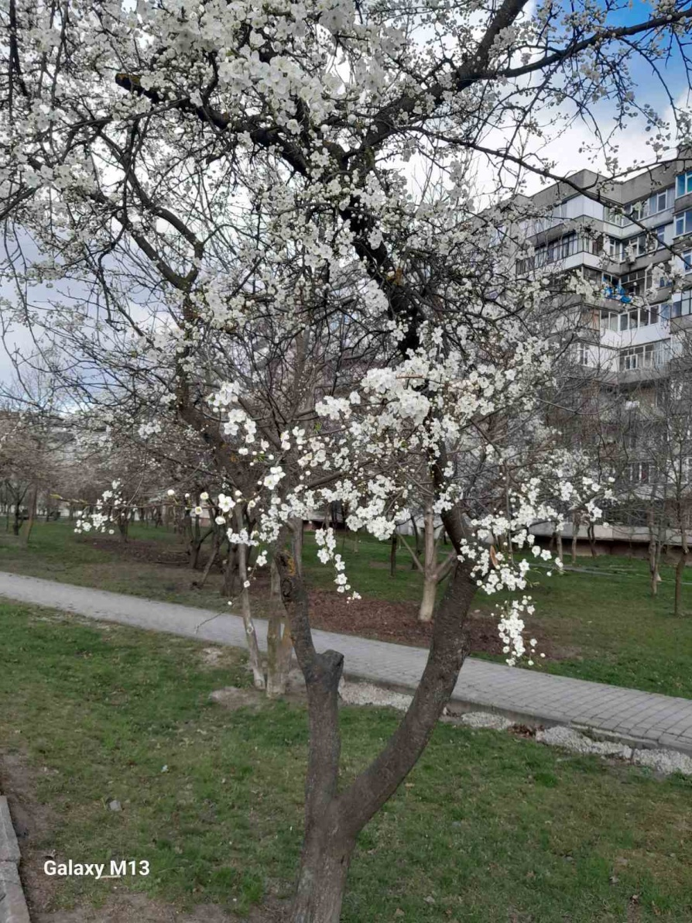
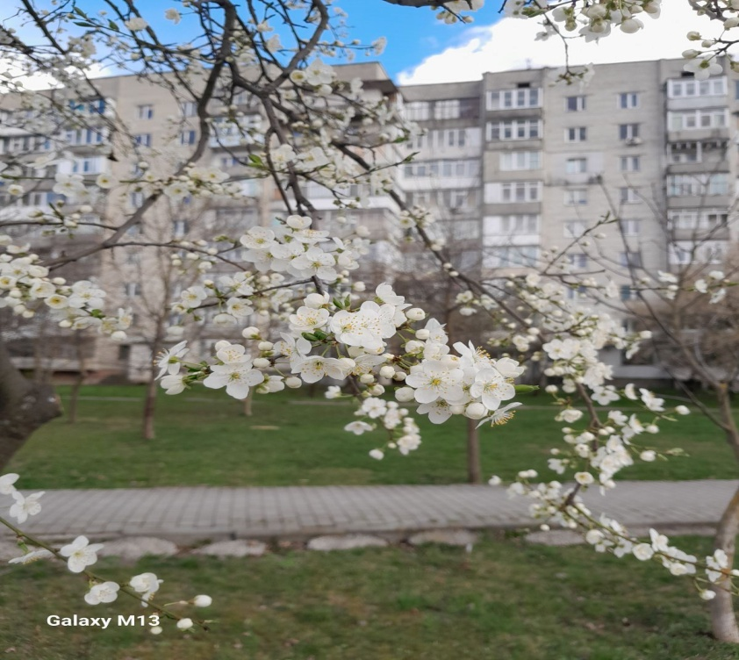
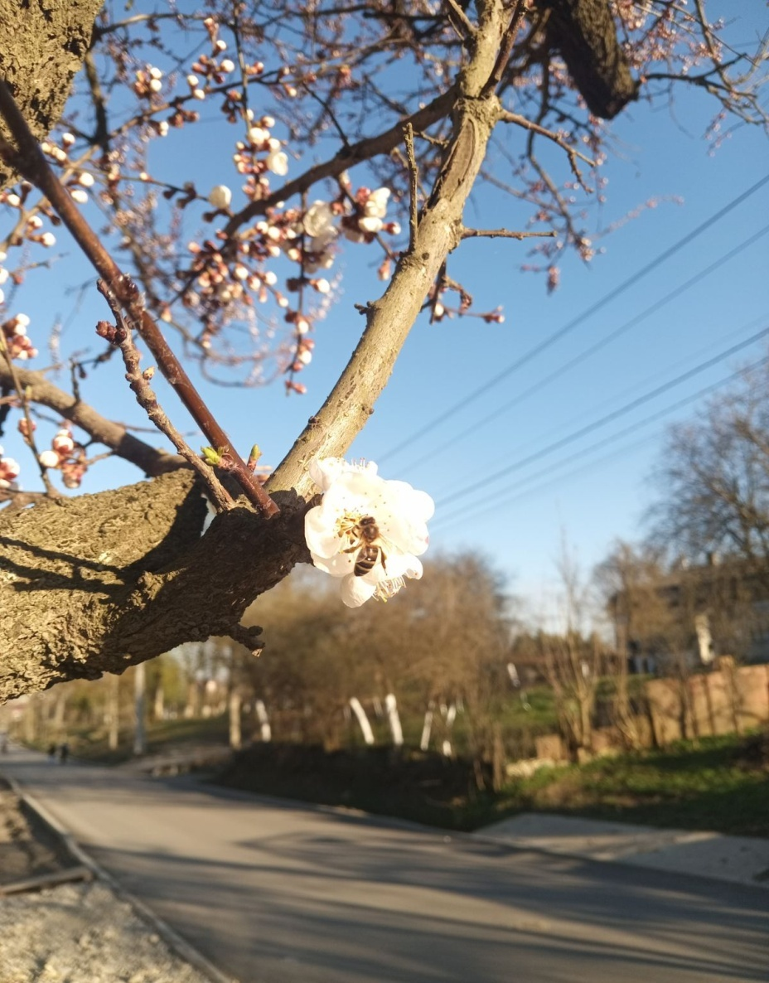
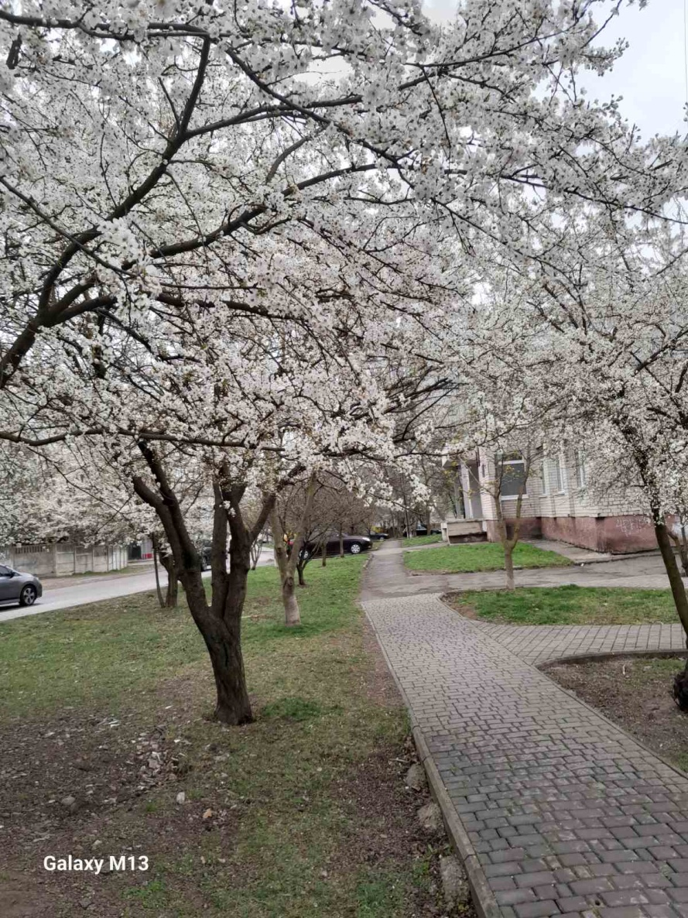
4. Бджоли медоносні теж запилювали Абрикосу звичайну, але здебільшого коли температура досягнула 18°С, що спостерігалося 28 березня (дані таблиці 1). Алича рясно зацвіла, починаючи з 5 квітня, але комахи-запилювачі на ній нами виявлені не були протягом досліджуваного періоду, у зв’язку з похолоданням.
Джерело: фото зроблене автором: Алича (дика слива), родина Рожеві
с. Вовчинець
Джерело: фото зроблене автором: Бджола медоносна на Абрикосі звичайній
с. Вовчинець

Slide 16
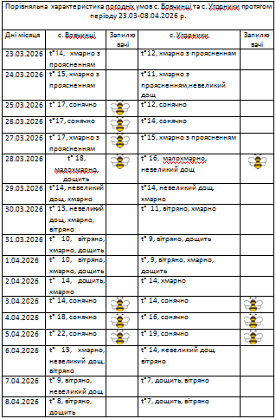
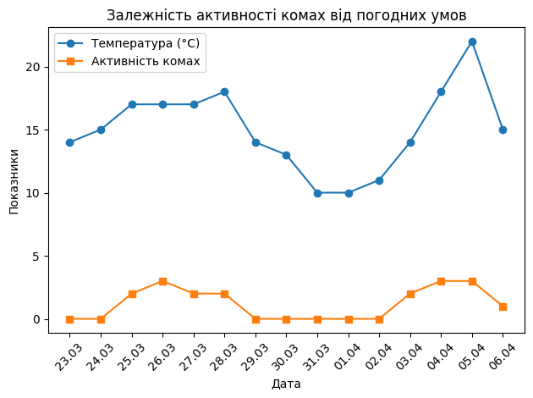
Діаграму створено з використанням конструктора Canva
5. На основі таблиці «Порівняльна характеристика погодніх уов на присадибних ділянка с. Угорники та с. Вовчинець» зображена діаграма 1
Синя лінія — температура повітря жовта лінія — активність комах (умовно: 0–3) при підвищенні температури активність зростає у холодні й дощові дні (29.03–02.04) активність ≈ 0
Таблиця 1
Таблиця 1
(створена автором проєкту)

Slide 17
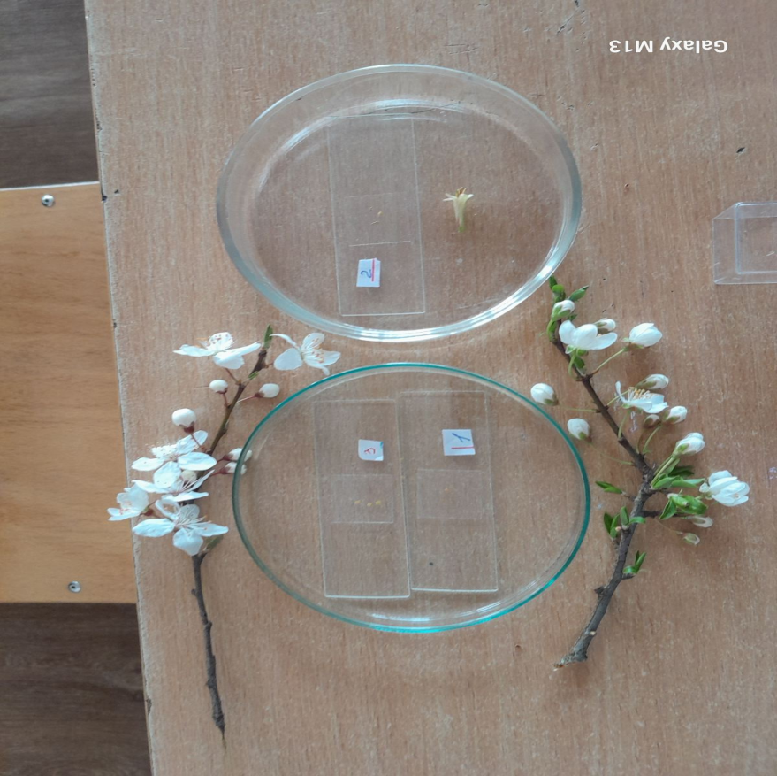
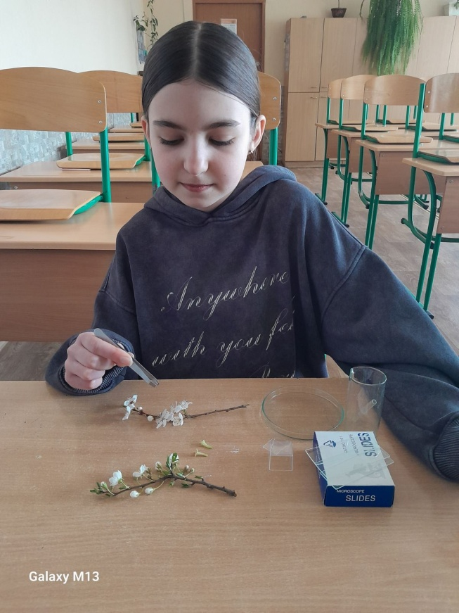
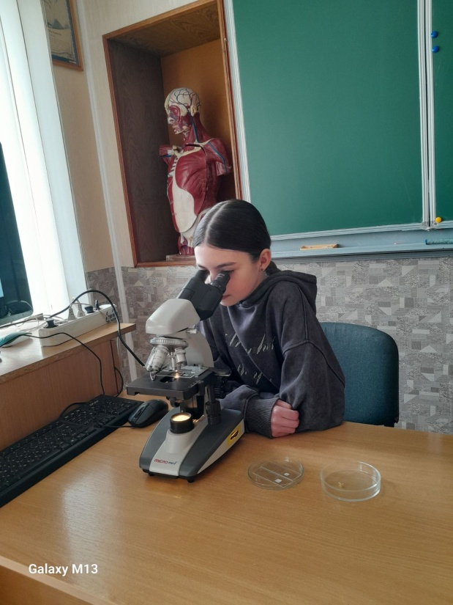
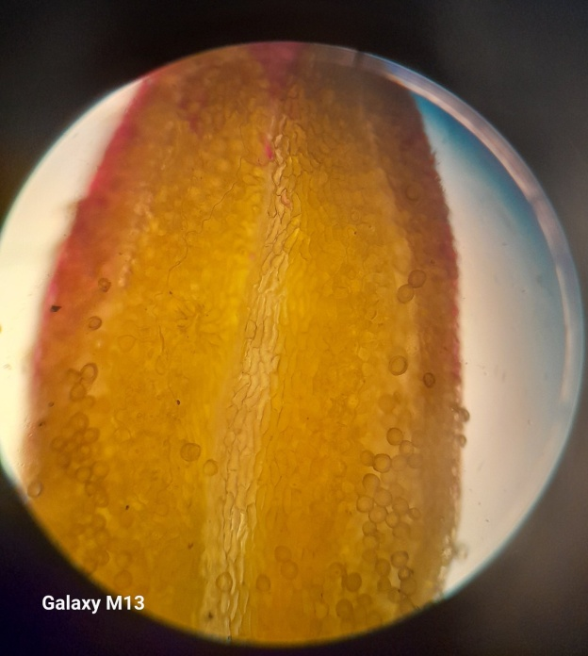
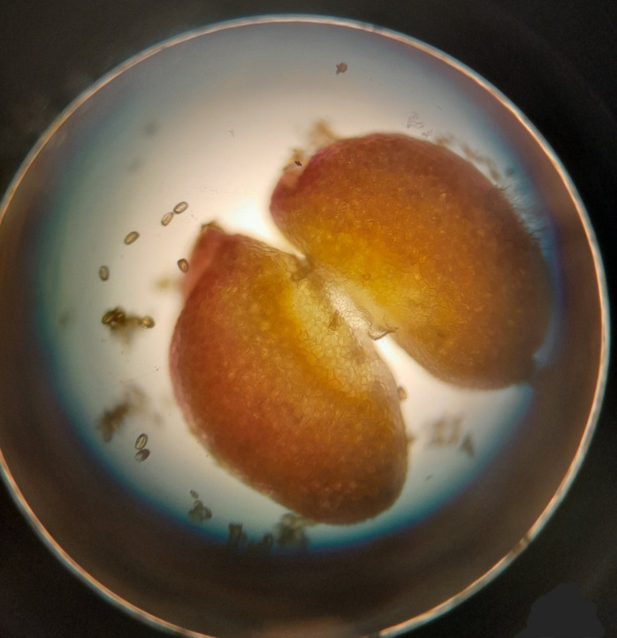
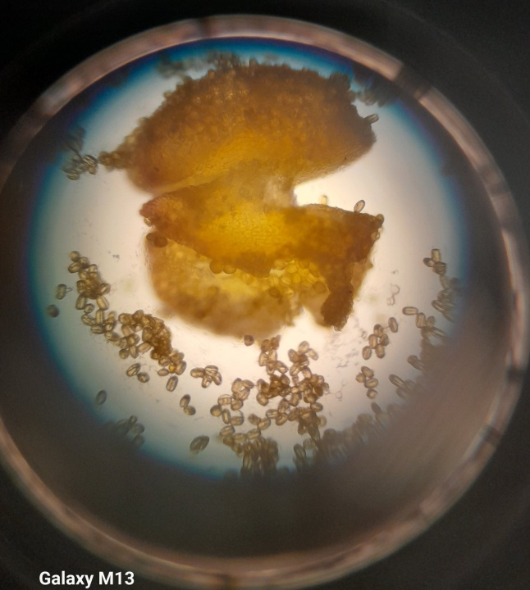
6. Автор проєкту, Форсюк Софія, вирішила дослідити ще пилок, приготувавши тимчасові мікропрепарати пилку ранньоквітучих плодово-ягідних культур, зокрема з аличі, абрикоси, жимолості для їх порівняння. Для дослідження використовували Microscope XS-5520 Pover 220V.
Джерело: фото зроблене автором:
Зліва направо:
1 мікропрепарат - пиляк жимолості
2 мікропрепарат – пиляки абрикоси
3 мікропрепарат– пиляки аличі
1
2
3

Slide 18
Висновки
На основі проведено дослідження ми можемо зробити висновки, щодо впливу погодніх умов на активність комах-запилювачів:
Бджола медоносна активна при температурі вище +15° С. Цьогоріч, вид плодово-ягідного дерева Абрикос звичайний (родина Рожеві) на присадибниій ділянці с. Вовчинець зацвів починаючи з 24 березня, коли температура повітря була в сприятливих для бджоли межах, згідно даних таблиці 1. Запилювачами абрикосів були бджоли медоносні з 25 по 28 березня 2026. Активно запилювали ці дерева також дикі бджоли та мухи-дзюрчалки, які більш витриваліші у прохолодну погоду ніж бджоли медоносні, що спостерігалося протягом 3-5 квітня 2026 р.
З 3-5 квітня 2026р. активно на плодово-ягідному насадженні с. Вовчинець почали зацвітати дерева Аличі (Слива дика, родина Рожеві).їх активно запилюють дикі бджоли, мухи дзюрчали, але цьогоріч їх кількість була дуже низька на досліджуваних ділянках у зв’язку з похолоданням.
На присадибній ділянці с. Угорники перші запилювачі плодово-ягідних культур були виявлені 28 березня, ними виявилися джмелі, які активніші за бджіл у прохолодну погоду (13-15°С), шукаючи найперше квітки з великими пиляками. У період з 3 квітня по 5 квітня, коли температура повітря різко зросла до 20° і вище кількість джмелів на досліджуваній ділянці збільшилась, а також активно запилювати почали мухи-дзюрчалки, особливо багато їх виявлено на кущах Жимолості їстівної (родина Жимолостеві).
Різка зміна погодніх умов у зв’язку з полярним циклоном принесла низьку температуру та сильний вітер, тому кількість комах –запилювачів протягом 6-8 квітня зменшилась.
На процеси запилення комахами ранньоквітучих плодово-ягідних сортів на досліджуваних присадибних ділянок с. Угорники та с. Вовчинець Івано-Франківського району крім погодніх умов впливають і інші фактори:
- географічне розміщення сіл, а зокрема с. Вовчинець, яке розташоване в межах Передкарпаття, неподалік від мальовничих Вовчинецьких гір (Вовчинецький пагорб), тому температура є трохи вищою ніж у с. Угорники, яке розташоване на правому березі річки Бистриця Надвірнянська, це зумовило швидше розпускання цвіту, зокрема абрикосів і появу на цих ділянках Бджіл медоносних, які вважаються теплолюбними запилювачами;
- активність ранніх комах-запилювачів зростає, якщо на присадибних ділянках цвітуть польові і декоративні ранньоквітучі види рослин;
- на активність запилювачів та їх кількість у с. Вовчинець впливає шум та забруднене повітря, оскільки присадибна ділянка розміщена близько біля проїжджої частини, де активний транспортний рух, який відлякує комах.

Slide 19
Список використаних джерел
1. Бджола медоносна : монографія / за ред. Р. А. Волкова, І. І. Панчук. – Чернівці: Чернів. нац. ун-т ім. Ю. Федьковича, 2024. – 324 с.
2. Бригадиренко В. В. Основи систематики комах : навч. посіб. / В. В. Бригадиренко. — Дніпропетровськ : РВВ ДНУ, 2003. — 204 с.
3. Дивосвіт України: шкільний довідник-визначник дикої природи / уклад. О. А. Зайцева. – Х. : ВД «ШКОЛА», 2011. – 240 с.
4. Основи бджільництва : навч. посібн. (для здобувачів першого (бакалаврського) рівня вищої освіти зі спеціальності 201 – Агрономія) / уклад. М. В. Лозінський, В. І. Глеваський, О. М. Яковенко, Г. Л. Устинова. Біла Церква : БНАУ, 2021. 148с.
5. Природно-заповідний фонд України: території та об’єкти загальнодержавного значення. – К. : ТОВ «Центр екологічної освіти та інформації», 2009. – 332 с.
6. Рослини та тварини України / О. Ф. Цеханська, Д. Г. Стрєлков, О. М. Кожушко. – Х. : Веста, 2011. – 64 с.
7. Фармацевтична ботаніка /А. Г. Сербін, Л. М. Сіра, Т. О. Слободанюк . – Вінниця: НОВА КНИГА, 2007. – 488 с.
8. Ботаніка (навчальні матеріали). – Режим доступу: http://8next.com/botan/5601-botan_510.html
9. Велика українська енциклопедія. – Режим доступу: https://vue.gov.ua/
10. Вікіпедія: вільна енциклопедія. – Режим доступу: https://uk.wikipedia.org/
11. Осмії – бджоли-одиначки у вашому саду. – Режим доступу: https://osmia.com.ua/osmiyi-bdzhilky-odynachky-u-vashomu-sadu/

